Slide 1
Javascript &
Node.js
Avanzado

Slide 2
Fundamentos
Hilo único
Asíncrono
Funciones
Scope
Objetos

Slide 3
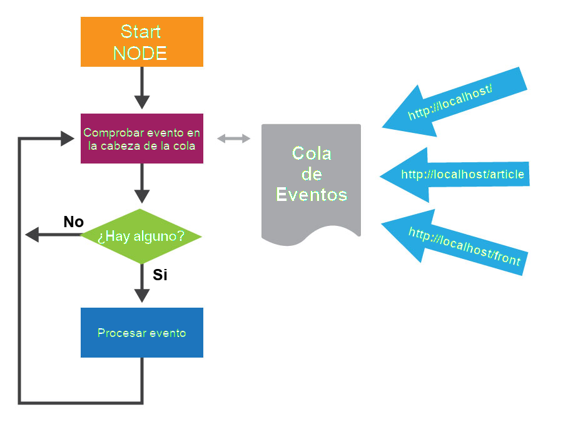
1.Hilo único (Single thread)

Slide 4
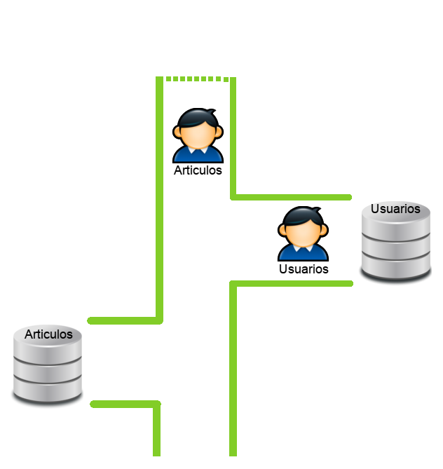
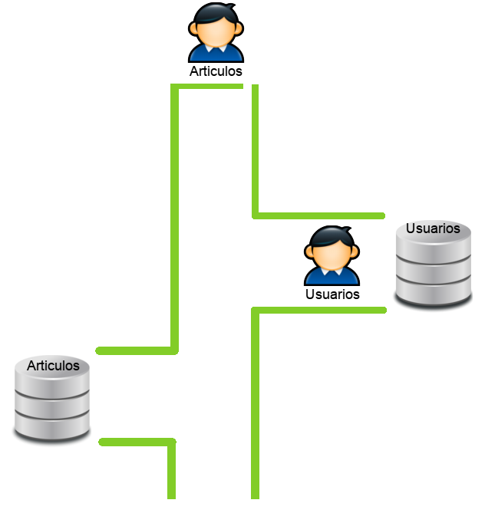
2.Asíncrono (Asynchronous)
Asíncrono
Síncrono

Slide 5
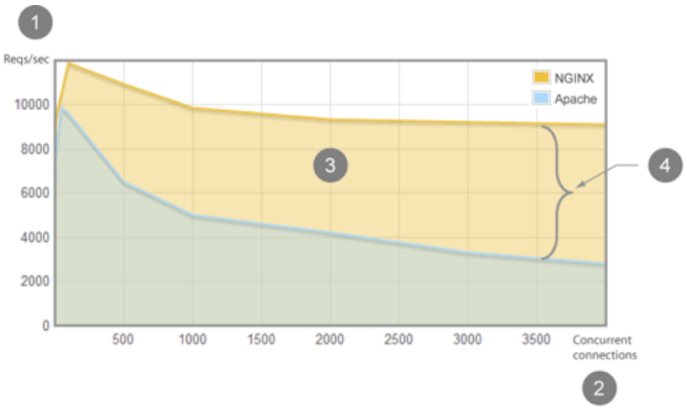
2.Asíncrono (Asynchronous)
Número de solicitudes
Conecciones establecidas actuales
Programa asíncrono
Diferencia de manejo en 3500 conexiones

Slide 6
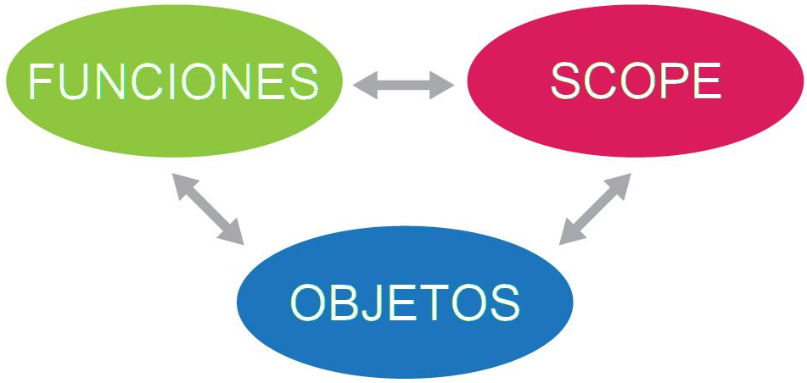
Funciones - Scope - Objetos

Slide 7
3.Funciones
Se puede crear una función de forma literal
Se les pueden asignar a una variable, a un array o a las propiedades de otro objeto
Se les pueden pasar argumentos
Pueden retornar argumentos
Pueden poseer propiedades que pueden ser creadas dinámicamente y asignadas

Slide 8
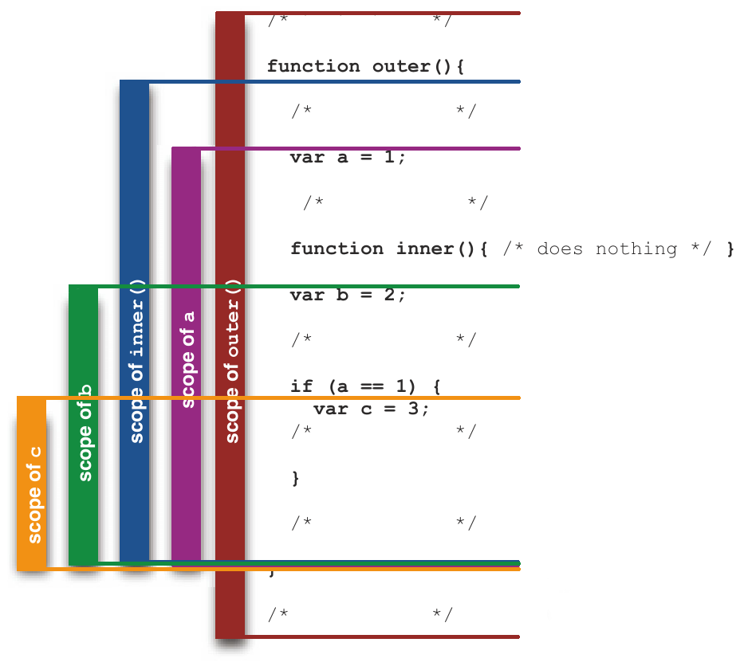
4.Scope

Slide 9
5.Objetos

Slide 10
Express.js avanzado
Debugging
Configuración básica
Middleware's
Template engine
Locals
Development Environment

Slide 11
6.Debugging
npm install -g node-inspector supervisor forever
$ supervisor --debug server.js
$ forever /usr/local/bin/node-inspector --web-port=9999

Slide 12
7.Configuración básica
package.json
conf.json

Slide 13
8.Middleware's
http://expressjs.com/api.html#app.use
http://expressjs.com/resources/middleware.html

Slide 14
9.Template engine
http://expressjs.com/api.html#app.engine
http://paularmstrong.github.io/swig/docs/

Slide 15
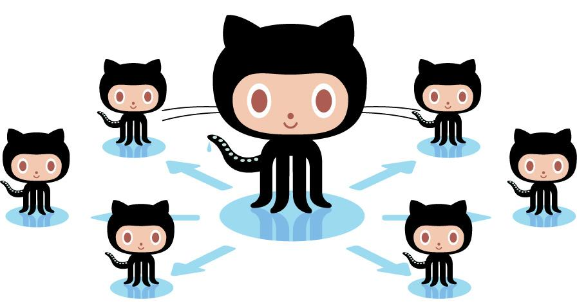
10.Locals
http://expressjs.com/api.html#res.locals

Slide 16
11.Development Environment
NODE_ENV=development supervisor --debug server.js
NODE_ENV=development node server.js
http://nodejs.org/api/process.html#process_process_env

Slide 17
12.Dinamic router
Controlador
Motor
Vista y HTML
Modelo & MongoDB

Slide 18
13.Modelo & DB

Slide 19
15.Socket.io
Express + Socket.io
Session

Slide 20
17.Clusters
Master
Workers

